Slide 1
Greenhouse Environmental Control

Slide 2
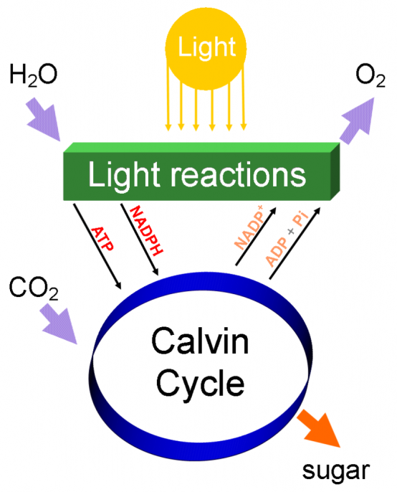
Crops are effected by surrounding greenhouse microclimate
تتأثر المحاصيل بالظروف المناخية المحيطة بالبيت الزجاجي
1. Photosynthesis (Light energy usable chemical energy)

Slide 3
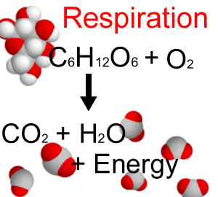
2.Respiration (Breaking Carbohydrates/fats release CO2 & H2O and Energy)

Slide 4
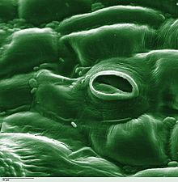
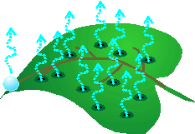
4.Transpiration (Evaporation of water from plants)

Slide 5

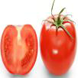

5.Leaf and fruit temperature
6. Yield
7. Quality

Slide 6
Control Environmental factors affecting plant growth
Light
• Air temperature
• Relative humidity
• Carbon dioxide
• Air speed
• Pollutants
• Root environment

Slide 7
light
الضوء للانسان Light to humans هو اشعاع الكهرومغناطيسي يمكن للعين ان تراه.
الضوء للنبات Light to plants: هو كل الاشعاع الكهرومغناطيسي بما في ذلك الضوء المرئي وكذلك الموجات التي لايراها الانسان مثل الأشعة فوق البنفسجية والأشعة تحت الحمراء.

Slide 8
تعاريف
Definitions
طول الموجة wavelength وهي الطريق لقياس ووصف فوتون الضوء
الحزمة الموجيه waveband وهي مجموعة من الاطوال الموجية فالحزمة الموجية التي تستخدم في عملية البناء الضوئي هي 400-700نانومتر
الضوء المباشر Direct radiation وهو الاشعاع القادم مباشرة من الشمس الى أجهزة التحسس أو النبات
النانومتر nm or nanometer هو وحدة لقياس طول الموجة الضوئية وتساوي 1 / 1,000,000,000 متر او 1×10^{-9 متر}
Photosynthetically Active Radiation (PAR) -- the photons of radiation in the 400 to 700 nm waveband.

Slide 9
تعاريف
Definitions
النفاذية : نسبة الضوء النافذ الى الضوء الساقط Transmittance أي انها خاصية فيزيائية لمادة الغطاء وتعرف النسبة بين كمية الضوء تحت الغطاء I الى كمية الضوء اعلى الغطاء في نفس طول الموجه
الامتصاص Absorbance: النسبة بين طاقة الاشعاع الممتصة الى الساقطة .
ان الاوراق تمتص حوالي 95 % من الاطوال الموجية بين 400-700 نانومتر الا ان 5% فقط من المجموعة 700-650 نانومتر تمتص وان 95% المتبقية من ال 700-800 نانومتر قسم منها حوالي 45% تنعكس والاخرى تنفذ
الانعكاس Reflectance النسبة بين طاقة الاشعاع المنعكسة الى الساقطة

Slide 10
Waveband Color Function in the Plant
دور الحزم الموجية في النبات
.الضوء المرئي Visible Light (380-780 نانومتر) وهي الطاقة الضروية للنمو والتطور .ان الاشعاع الضوئي الفعال في عملية البناء الضوئي(PAR) Photosynthetic Active Radiation هو 400-700 نانومتر
كما ان لشدة الضوء ومدته وتوزيع الطيف تاثير على استجابة النبات
الاشعة فوق النفسجية UV (Ultraviolet )Light (280-380 نانومتر) وهي عادة مضرة للنبات
المنطقة القريبة من الاشعة تحت الحمراء NIR (Near-infrared ) (780-1400 نانومتر ) وهي تؤدي الى زيادة درجة حرارة النبات والبيت الزجاجي وهي مرغوبة في فصل الشتاء ولكنها غير مرغوبة في فصل الصيف.

Slide 13
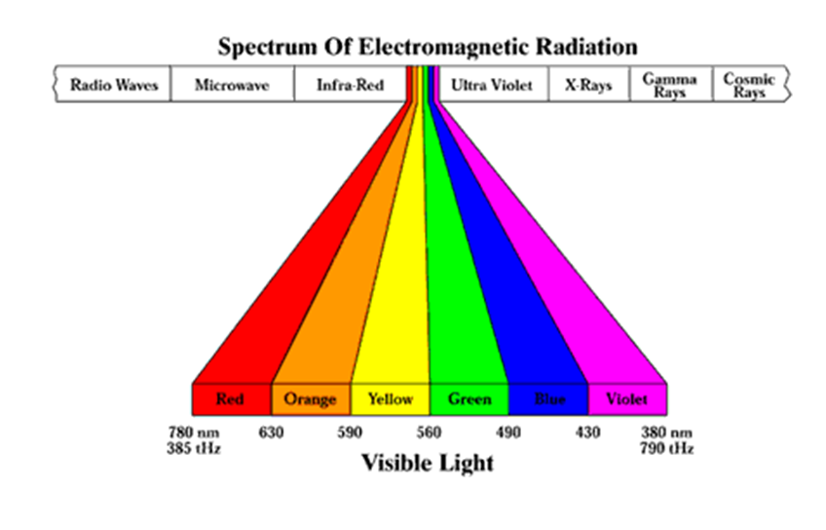

Slide 16
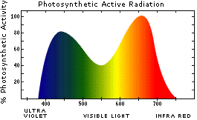

Slide 18
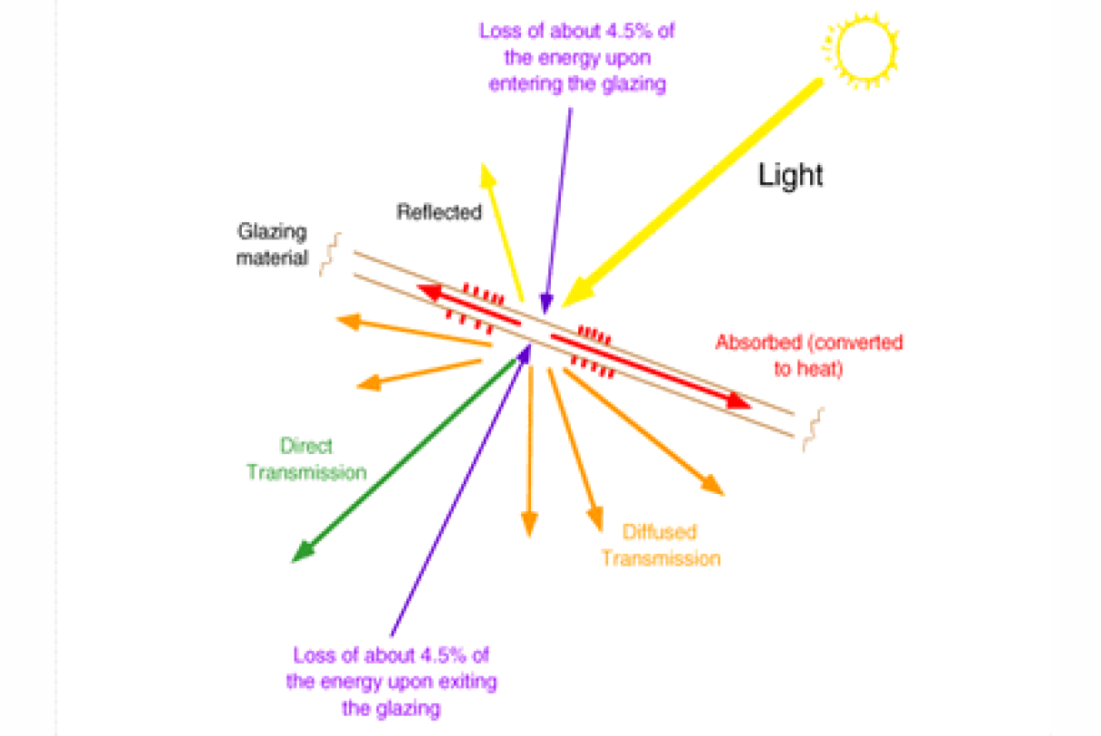
When the sun strikes glass or any object for that matter, some of the solar energy is reflected, some is transmitted and some is absorbed

Slide 19
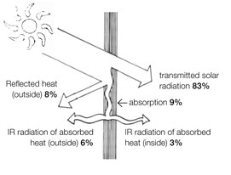

Slide 20
major factors which together modify the actual radiation transmitted
العوامل التي تؤثر في الاشعة النافذة
► day of year and hour of day
► latitude
► local weather conditions
► predominance of direct or diffuse solar radiation سيطرة الضوء المباشر او الضوء المنتشر
► spectral quality or waveband of the radiation
► cover material properties (at installation and as affected in time by weathering, air pollutants, moisture condensation , and dust and dirt accumulation).
مادة الغطاء عند الإنشاء وتأثره بمرور الزمن بالظروف المناخية التلوث تكاثف الرطوبة وتراكم الغبار والأوساخ.

Slide 21
► هيكل البيت الزجاجي له تاثير في الاشعة النافذة radiation transmission is also influenced by the physical structure of the greenhouse. The factors include
► angle and shape of the roof
► the number and width of spans (distance from gutter to gutter, if multi-span or ground to ground, if single span)
► height of end walls
► length to width ratio of the structure
► compass orientation الاتجاه

Slide 22
ان موقع البيت بالنسبة الى خط العرض والفصل من السنة يتحكمان في زاوية سقوط الاشعة على الارض وهذه الزاوية تؤثر على شدة الاضاءة ففي اثناء الظهيرة تكون زاوية الشمس منخفضة في شهر كانون الثاني ولكنها تصل الى نقطة اعلى بكثير اثناء اشهر الصيف.وكلما زاد الاتجاه جنوبا في خط العرض ارتفعت الشمس في الافق في منتصف الشتاء .(فزاوية سقوط الشمس تكون عمودية عند خط الاستواء) كما تتغير عدد ساعات الاضاءة مع خط العرض والفصل من السنة ففي شهر كانون الثاني عند خط الاستواء عدد ساعات النهار 12 ساعة وعند خط عرض 10 شمالا 11.43ساعة وعند خط عرض 20 ش 10.8 ساعة وعند خط عرض 30 ش 10.10ساعة وعند خط عرض 40 ش 9.21 ساعة وعند خط عرض 50 ش 7.93 وعند خط عرض 60 ش 5.66 ساعة

Slide 23
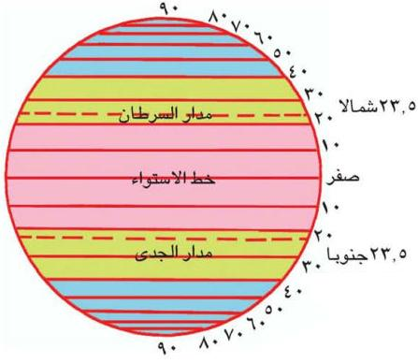
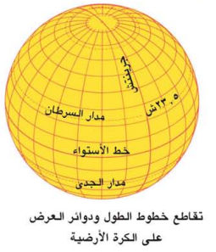

Slide 24
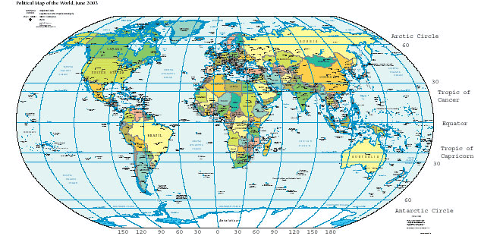
Iraq lies between latitudes 29˚ 5´ and 37˚ 22´

Slide 25
Angle of Incidence and shape of the roof
زاوية السقوط
هي الزواية بين اشعة الشمس والخط الوهمي المتعامد مع سطح الزجاج
  the angle between the solar rays and an imaginary line perpendicular to the glazing (glass) surface is the angle of incidence
ان البيت الزجاجي مكان مغلق بالزجاج وكلما كانت شدة الاضاءة مرتفعة كلما شدة الاضاءة داخل البيت مرتفعة ان الضوء يسقط على البيت الزجاجي بزاوية تسمى زاوية السقوط وكلما صغرت الزاوية كلما كانت كمية الضوء النافذ اكثر
.اذن الشخص الذي ينشا البيت الزجاجي عليه ان يحدد درجة ميل الجاملون
اذن ميل سقف البيت الزجاجي هو مؤشر مهم في تصميم الببت الزجاجي .وان اقصى طاقة ضوئية تنفذ الى البيت الزجاجي عندما تتعامد اشعة الشمس مع سطح الزجاج.وهذا يحدث في وقت قصير في اليوم
وقد وجد انه كلما كانت زاوية الميل السقف كبيرة كلما كانت زاوية السقوط صغيرة
اذن ميل السقف وزاوية السقوط تحددان كمية الاشعة النافذة الى البيت الزجاجي
    اذا كان انحدار السقف 5 : 10 أي 5 انج لكل 10 انج من الجاملون ويكون زاوية ميل السقف 26.6 درجة
    اذا كان انحدار السقف 12:3 أي 3 أنج لكل 12 انج يكون ميل السقف 14 درجة

Slide 26
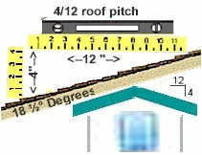
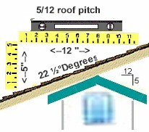
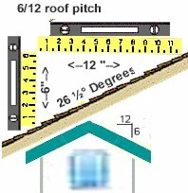
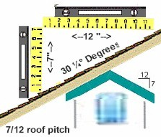
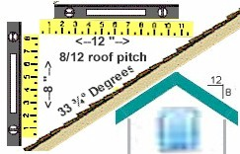
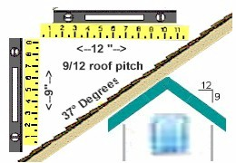
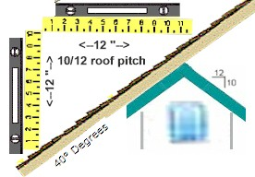
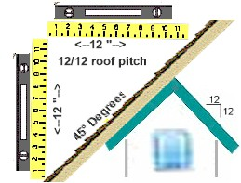
Roof Pitch

Slide 27
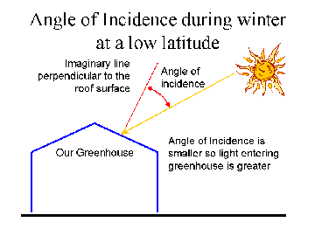

Slide 28
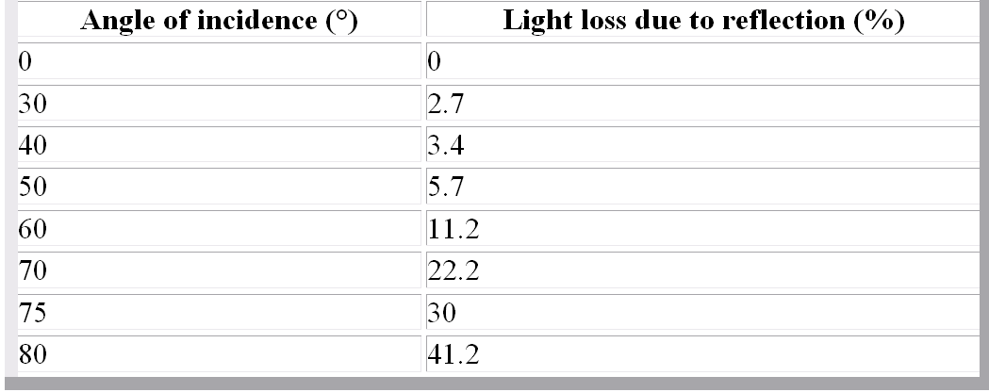
Effect of angle of incidence on reflective loss of light

Slide 29
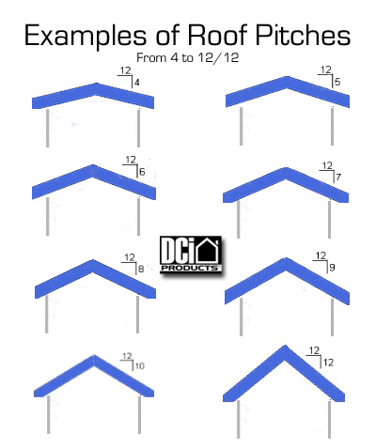

Slide 30
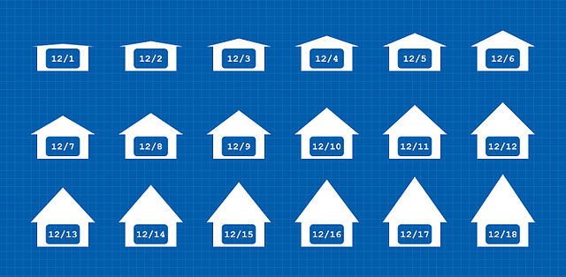

Slide 31
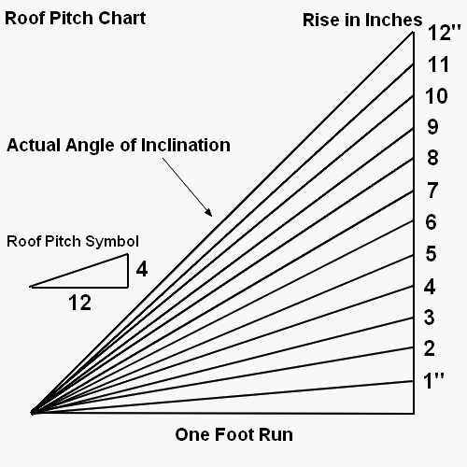

Slide 32
زاوية سقوط الأشعة
تعرف زاوية سقوط الأشعة بأنها الزاوية المحصورة بين أشعة الشمس وسطح الأرض وهي تتراوح بين صفر و90 ْ
او ان زاوية ارتفاع الشمس ويقصد بها وهى الزاوية بين شعاع شمسى مباشر ومسقطه على
المستوى الافقى فكلما كانت الزاوية صغيرة يعنى ذلك الظل اطول
زاوية سقوط الأشعة على خط 40 شمالا يوم الانقلاب الشتوي والصيفي
سمت المكان
سمت المكان
أشعة الشمس
زاوية ميلان الاشعة =63.5
أشعة الشمس
زاوية ميلان الاشعة =17.5
72.5 ْ زاوية سقوط الاشعة
26.5 ْ زاوية سقوط الاشعة
الانقلاب الصيفي 21 يونيو
الانقلاب الشتوي 21 يناير

Slide 33
اتجاه البيت الزجاجي Greenhouse Orientation
اولاً : في البيوت التي تقع على خط عرض فوق40 درجة
1.في البيوت الجمالون المفردة يكون الاتجاه شرق –غرب للحصول على اقصى اضاءة
2. في البيوت المتعددة الجمالون يكون الاتجاه شمال –جنوب لتوزيع الضوء
ثانياً: في البيوت التي تقع على خط عرض تحت40 درجة
الاتجاه من الشمال-الجنوب وذلك لانه افضل في توزيع الضوء
Below 40° latitude:
• Ridges running N-S direction
•Provides better light distribution (moving shadows), more important than light transmission optimization
Greenhouse Orientation Above 40° latitude:
•Ridges of single-span houses running East-West to maximize light intensity in the greenhouse
•Run ridges of multi-span houses North-South for light distribution

Slide 34
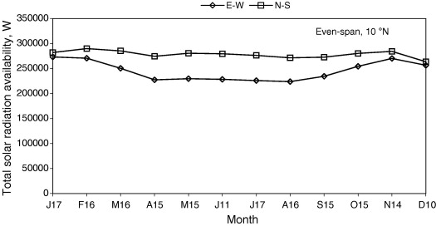
A comparison of annual variation in total solar radiation availability for even-span greenhouse in E-W and N-S orientation at 10°N latitude.

Slide 35
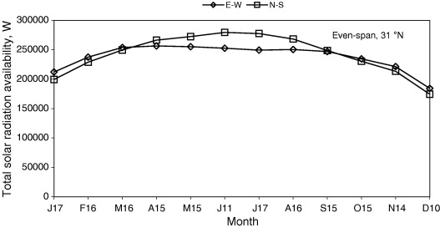
A comparison of annual variation in total solar radiation availability for even-span greenhouse in E-W and N-S orientation at 31°N latitude.

Slide 36
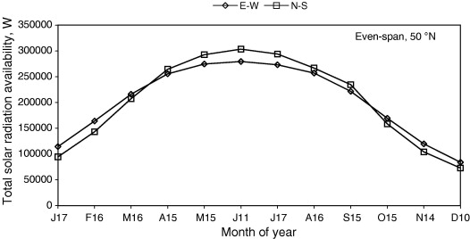
A comparison of annual variation in total solar radiation availability for even-span greenhouse in E-W and N-S orientation at 50°N latitude.

Slide 38
Iraq lies between latitudes 29˚ 5´ and 37˚ 22´

Slide 39
Green house covering materials
1.glass
High cost (Expensive)
Reglazing every 15-30 years
Permanent 40 years
Low maintenance
Superior light transmitting properties transmission 90-97%
Usually aluminum ,galvanized iron, wood

Slide 40
2- polyethylene CH₂=CH₂
50% of greenhouses
Relatively inexpensive
Short life 2-4 years
Deterioration-UV light,O2 and heat
Prevention: UV inhibitors
Anti-oxidants
Eliminate black surfaces
New poly,s have UV inhibitors so can last longer (3-4 years)
Loss of heat: I.R. (Infrared) radiation loss high
Transmits 85% of sun,s light (1layer 90%.2 layers 80-83%)
Condensation
Tight house
Little air exchange

Slide 41
3-Fiberglass
Corrugated panel
Transmission 90-92%
Surface may degrade
5-6 years
Light transmission scattered

Slide 42
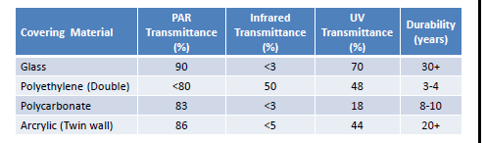
Comparison on characteristics of glazing materials

Slide 45
when the sun is low in the sky as is the case at high latitudes during winter, a higher pitch roof (steeper slope angle) decreases the angle of incidence and would increase light transmission into the greenhouse as compared to a less sloped roof
عندما تكون الشمس منخفضة في السماء في المناطق خطوط العرض العليا فان ميل السقف الاكبر تؤدي الى تقليل زاوية السقوط وتؤدي الى زيادة الضوء النافذ مقارنة بميل السقف الاقل.

Slide 46
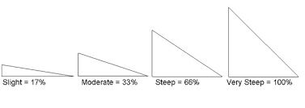

Slide 47
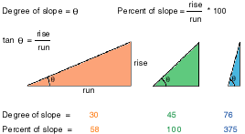

Slide 48
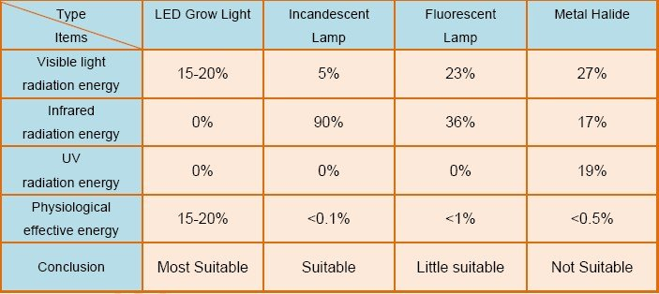
انواع المصابيح

Slide 49
Glass
Higher light transmission نفاذيته عالية للضوء
-Non-combustible غير قابل للاحتراق
-Resistant to UV radiation مقاومة للاشعة فوق البنفسجية
-Max. light: Use largest sheets of glass if possible
للحصول على اقصى اضاءة تستعمل صفائح كبيرة من الزجاج
-Vulnerable to hail عرضة للكسر
-Tempered glass allows wider panes, safety.
الزجاج المقسى يسمح بالالواح الواسعة وبشكل امن

Slide 50
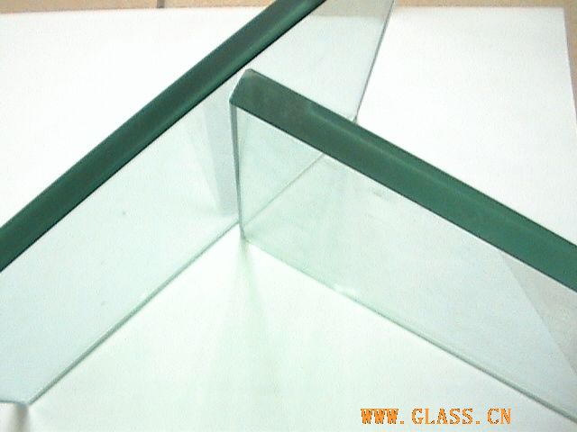
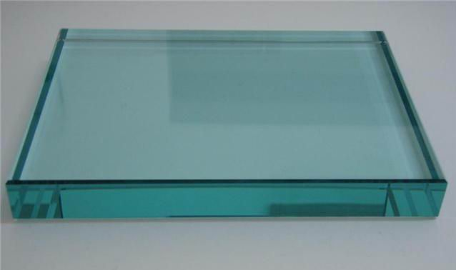
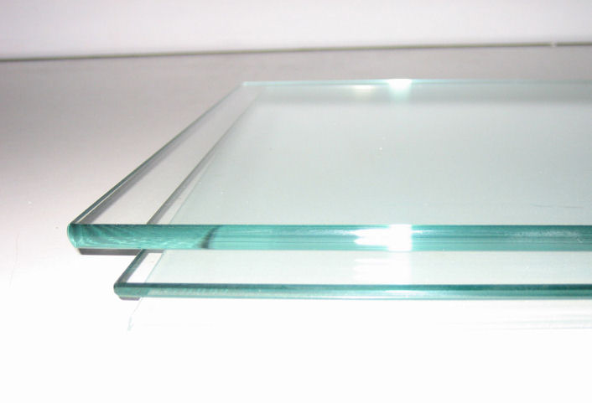
Tempered glass

Slide 51
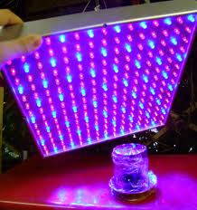
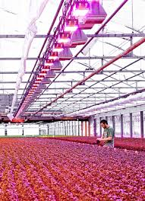
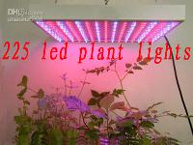
LED grow light
وهي احدث مصابيح للبيوت الزجاجية طاقتها كافية لنمو النبات وذلك بتوفيرها الطيف المثالي لنمو النبات مصممه مع مراوح وكمية الحرارة المنعبثة منها قليلة
مميزاتها
كفائتها عالية (تزود الاضاءة بدون حرارة وتكون قريبة من النبات)
التقليل من التلوث الضوئي
التحكم بشدة الاضاءة بواسطة dimmers
احتوائها على موجات ضوئية محددة لتوجيه العمليات الفسلجية
اقل ظل على النباتات
عمرها طويل

Slide 52
LED GROW LIGHTS FOR INDOOR PLANTS
Tesler plant LED grow lights offer the latest technology for indoor gardeners. These energy efficient grow lamps outperform other indoor garden lights by offering the perfect spectrum for plant growth, quiet built-in fans and low heat output. 80/20% Red/Blue))
Efficiency (light without excess heat, lamps closer to crop)
• Reduced light pollution
• Intensity control by dimmers
• Specific wavelengths to steer physiological process
• Less shadow on crops, have a longer lifetime
• Still under research stages
•Plant responses
•Yields
•Energy use
•Various wavelengths ك
كفائتها عالية (تزود الاضاءة بدون حرارة وتكون قريبة من النبات)
التقليل من التلوث الضوئي
التحكم بشدة الاضاء بواسطة dimmers
احتوائه على موجات ضوئية محددة لتوجيه العمليات الفسلجية
اقل ظل على النباتات
عمرها طويل

Slide 53
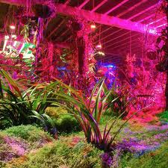
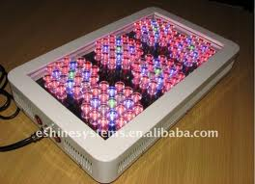
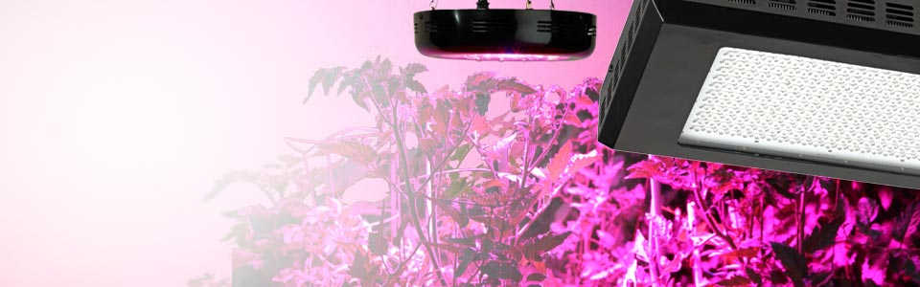
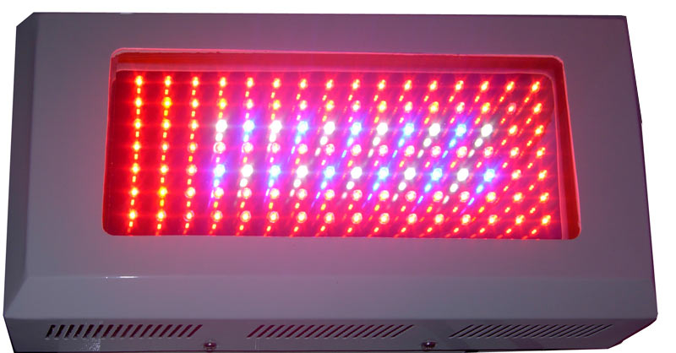

Slide 54
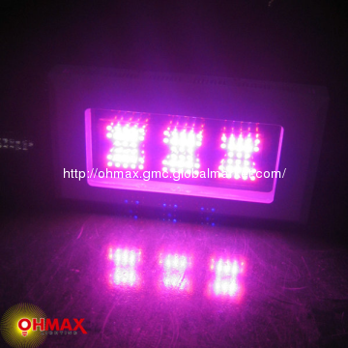
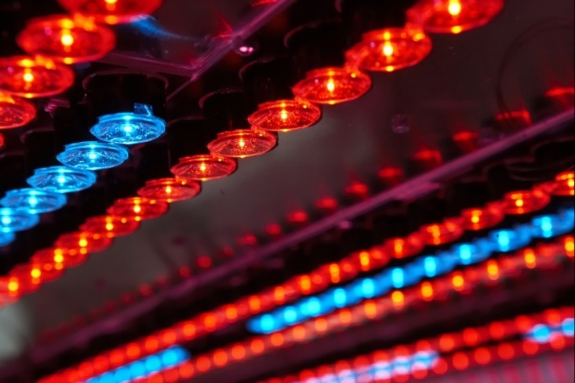
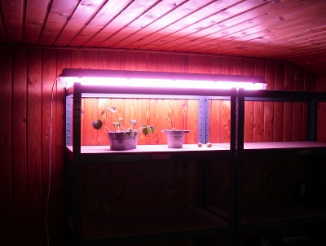

Slide 55
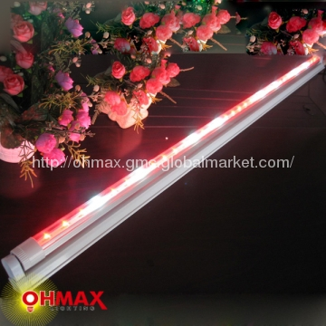

Slide 57
Factors Affecting Photosynthesis
Light Intensity
The intensity of light affects the rate of photosynthesis. A low light intensity would mean low rate of photosynthesis. Increased intensity of light leads to a high rate of photosynthesis. Once the intensity has reached 10,000 lux, it does not affect the photosynthesis rate. A very high intensity of light can bring down the photosynthesis rate as it can bleach chlorophyll.
ان شدة الضوء لها تأثير في عملية البناء الضوئي ففي شدة الإضاءة المنخفضة تقل عملية البناء الضوئي وعند زيادة شدة الإضاءة تزداد العملية وعند وصولها الى 10000 لوكس فانها لاتؤثر في العملية وعند زيادة الشدة اكبر فانها تؤدي الى نقصان عملية البناء الضوئي وتجعل الكلورفيل باهت
ان النقصان في عملية البناء قد يكون بسبب
1. الوصول الى نقطة التشبع light saturation وهي الكمية التي لايحدث بعدها أي زيادة في كمية المواد الكربوهيدراتية .ففي الطماطة مثلا عند ما لاتتشابك أوراق النبات مع اوراق النباتات الاخرى فان حالة التشبع الضوئي يمكن الوصول اليها عند شدة إضاءة حوالي خمس الى ثلث شدة إضاءة الشمس المباشرة عند ذروة الظهر.
ا2. التأثيرات الضارة لشدة الاضاءة Photooxdation
3. وجود العوامل المحددة

Slide 58
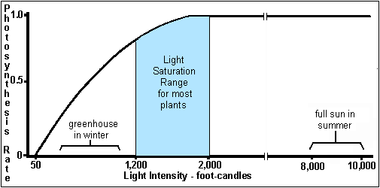
Effect of Light Intensity on Photosynthesis

Slide 59
Light compensation point
:the light intensity at which the amount of carbon dioxide released in respiration equals the amount used in photosynthesis and the amount of oxygen used in respiration equals the amount released in photosynthesis, varying in different species of plants and in response to changes in temperature and other environmental factors.
وهي شدة الضوء الذي يتساوى فيها كمية CO2 المنطلقة في التنفس مع كمية CO2 المستعملة في البناء الضوئي وهذه تختلف حسب النوع والاستجابة لتغيرات درجة الحرارة وعوامل بيئية اخرى فمثلا في نباتات الظل Shad Plantsتكون منخفضة وهذا يدل على تشبع النظم الضوئية photo system تحت شدة اضاءة منخفضة بالمقارنة معSun plants

Slide 60
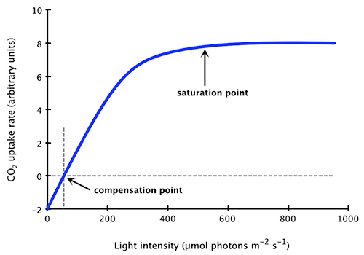

Slide 61
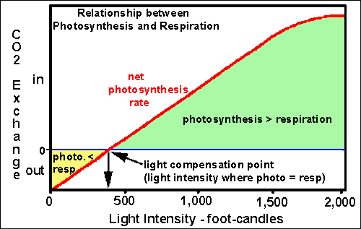

Slide 62
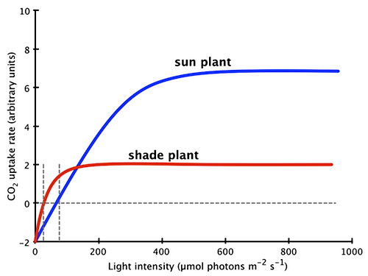

Slide 63


Slide 64

Effect of Temperature on Rate of Photosynthesis

Slide 65
العوامل المحددة limiting factors
ان العوامل الرئيسة التي تؤثر في عملية البناء الضوئي هي شدة الاضاءة وثناني اوكسيد الكربون ودرجة الحرارة. في سنة 1905 قام عالم الفسلجة البريطاني Blackman بوضع قانون العوامل العوامل المحددة Law of limiting factors (ان العملية الفسيولوجية تتحدد بواسطة العامل الاقل وان أي تغير في مستوى العامل المحدد فانه يؤثر في سرعة التفاعل) او عندما تكون سرعة عملية مشروطة بعدد من العوامل فان معدل العملية يكون محددا بكمية العامل الاقل فتحت ظروف ثبات جميع العوامل عدا عامل الضوء فاذا سمح لهذا العامل ان يزداد فان البناء الضوئي يزداد الى ان يصبح عامل اخر (CO2) محددا ولايزيد اضافة الضوء أي تاثير على عملية البناء الضوئي ويبقى المنحنى افقي
واذا زاد (CO2) تزداد عملية البناء الضوئي مع كل زيادة في (CO2) الى ان يأتي عامل اخر محدد مثل درجة الحرارة. فان زيادة درجة الحرارة يكون لها تاثير اكبر للوصول الى زيادة في سرعة عملية البناء الضوئي

Slide 67


Slide 68

different concentrations of carbon dioxide affect the rate of photosynthesis.
Light Intensity

Slide 70
Light
الضوء المرئي • Visible Light (380-780 nm)
• Essential energy for development and growth
•
Photosynthetic Active Radiation (PAR) (400-700 nm) اﻻﺸﻌﺎع اﻟﻀوﺌﻲ اﻟﻔﻌﺎﻝ ﻓﻲ البناء اﻟﻀوﺌﻲ
• Intensity, duration, and spectral distribution affect plant (توزيع الطيف)response.
• UV (Ultraviolet )Light (280-380 nm)
• Generally detrimental to plants
• NIR (Near-infrared )(780-1400 nm) المنطقة القريبة من الاشعة تحت الحمراء
• Increases crop and greenhouse temperature
• Desirable during winter, undesired during summer

Slide 71
wavelength -- way to measure and describe the photon of light
وسيلة لقياس ووصف فوتون الضوء
waveband -- a grouping of wavelengths; PAR is a waveband from 400 to 700 nm
الحزمة الموجية وهي مجموعة من الاطوال الموجية فالحزمة الموجية التي تستخدم في عملية البناء الضوئي هي 400-700نانومتر
PAR Photosynthetically Active Radiation 400-700 nm

Slide 72
nm or nanometer -- unit of measure of the wavelength of light; one billionth of a meter
or equal to one thousand-millionth of a meter, It can be written as 1 m / 1,000,000,000
النانومتر nm or nanometer هو وحدة لقياس طول الموجة الضوئية وتساوي 1 / 1,000,000,000 متر

Slide 73
Transmittance -- ratio of transmitted radiant energy to that incident
النفاذية : نسبة الضوء النافذ الى الضوء الساقط
أي انها خاصية فيزيائية لمادة الغطاء وتعرف النسبة بين كمية الضوء تحت الغطاء I الى كمية الضوء اعلى الغطاء في نفس طول الموجه

Slide 74
Absorbance :ratio of the absorbed radiant energy to that incident
النسبة بين طاقة الاشعاع الممتصة الى الساقطة
The leaf is designed to absorb nearly 95% of wavelengths between 400 – 700 nm, but only 5% of the 700-850 nm waveband is absorbed. Of the remaining 95% of the 700-850 nm waveband, ~45% is reflected, and 45% is transmitted.
ان الاوراق تمتص حوالي 95 % من الاطوال الموجية بين 400-700 نانومتر الا ان 5% فقط من المجموعة 700-650 نانومتر تمتص وان 95% من ال 700-800 نانومتر قسم منها حوالي 45% تنعكس والاخرى تنفذ

Slide 75

Reflectance -- ratio of the reflected radiant energy to that incident
النسبة بين طاقة الاشعاع المنعكسة الى الساقطة
Direct radiation
الضوء المباشر وهو الاشعاع القادم مباشرة من الشمس الى اجهزة التحسس او النبات

Slide 76
PAR loss (other than reflection) can come from:the glazing material itself--the light never exits the glazing (or some of its energy is absorbed by the glazing)
  least reduction is about 9% (about 4.5% upon entry and another 4.5% upon exiting the glazing material

Slide 77
Waveband Color Function in the Plant
380-436 nm violet => uncertain, but may support effect of blue light
436-495 nm blue => a minimal quantity is necessary to prevent tall, weak plants
495-566 nm green => unnecessary, but contributes to photosynthesis
566-589 nm yellow => unnecessary, but contributes to photosynthesis
589-627 nm orange => Optimize for maximum photosynthesis
627-770 nm red => Optimize for maximum photosynthesis; enhances flowering, stem elongation; Red/Far-red ratio is important

Slide 78
The following is a list of major factors which together modify the actual radiation transmitted العوامل التي تؤدي تؤثر في الضوء النافذ
► day of year and hour of day
► latitude
► local weather conditions
► predominance of direct or diffuse solar radiation سيطرة الضوء المباشر او الضوء المنشر
► spectral quality or waveband of the radiation
► cover material properties (at installation and as affected in time by weathering, air pollutants, moisture condensation , and dust and dirt
مادة الغطاء عند الانشاء وتاثره بمرور الزمن بالظروف المناخية accumulation). تكاثف الرطوبة

Slide 79
In general, radiation transmission is also influenced by the physical structure of the greenhouse. The factors include:
كما ان لهيكل البيت الزجاجي تاثير في الضوء النافذ
► angle and shape of the roof
► the number and width of spans (distance from gutter to gutter, if multi-span or ground to ground, if single span)
► height of end walls
► length to width ratio of the structure
► compass orientation

Slide 81
    when light hits a glazing, one of 3 things can happen:
      1-it is reflected and does not enter the greenhouse
        this reflective loss is associated with angle of incidence
      2-it loses some of its energy just by passing through the glazing material
      Itself
      3- it is absorbed by the glazing material itself
it enters the glazing successfully, but does not exit as light
4- it can be transmitted through the glazing into the greenhouse

Slide 82


Slide 83


Slide 84
  the angle between the solar rays and an imaginary line perpendicular to the glazing (glass) surface is the angle of incidence
  زاوية السقوط هي الزاوية بين اشعة الشمس والخط الوهمي المتعامد مع سطح الزجاج هو زاوية السقوط
  sunlight transmission through a glazing (such as glass) surface is greatest when the light hits the surface at a right angle (90°), when the angle of incidence is 0°
  light is refracted and reflected when the angle of incidence is greater than 0°
  الضوء ينكسر وينعكس عندما تزيد زاوية السقوط عن صفر

Slide 85
ان موقع البيت بالنسبة الى خط العرض والفصل من السنة يتحكمان في زاوية سقوط الاشعة على الارض وهذه الزاوية تؤثر على شدة الاضاءة ففي اثناء الظهيرة تكون زاوية الشمس منخفضة في شهر كانون الثاني ولكنها تصل الى نقطة اعلى بكثير اثناء اشهر الصيف.وكلما زاد الاتجاه جنوبا في خط العرض ارتفعت الشمس في الافق في منتصف الشتاء . كما تتغير عدد ساعات الاضاءة مع خط العرض والفصل من السنة.

Slide 86


Slide 87
زاوية السقوط
هي الزواية بين اشعة الشمس والخط الوهمي المتعامد مع الزجاج
ان ميل سقف البيت الزجاجي هو مؤشر مهم في تصميم الببت الزجاجي .وان اقصى طاقة ضوئية تنفذ الى البيت الزجاجي عندما تتعامد اشعة الشمس مع سطح الزجاج.وهذا يحدث في وقت قصير في اليوم من الناحية العملية فان ميل السقف 27-30سيمكن استعماله.
ان البيت الزجاجي مكان مغلق بالزجاج وكلما كانت شدة الاضاءة مرتفعة كلما شدة الاضاءة داخل البيت مرتفعة ان الضوء يسقط على البيت الزجاجي بزاوية تسمى زاوية السقوط وكلما صغرت الزاوية كلما كانت كمية الضوء النافذ اكثر.اذن الشخص الذي ينشا البيت الزجاجي عليه ان يحدد درجة ميل الجاملون
وقد وجد انه كلما كانت زاوية الميل كبيرة كلما كانت زاوية السقوط صغيرة ففي درجة ميل سقف 60-65°يكون هناك نفاذ اكبر كمية من الضوء أي تكون الفاذية 90% من الاشعة الخارجية تدخل الى البيت الزجاجي وهذه من الصعوبة تنفيذها أي يكون البيت عريض ويتهشم وعند زاوية 30-35°فان الفاذية للضوء تكون 45%.
اذن ميل السقف وزاوية السقوط تحدد كمية الاشعة النافذة الى البيت الزجاجي.
كما ان زاوية ارتفاع الشمس ويقصد بها وهى الزاوية بين شعاع شمسى مباشر ومسقطه على
المستوى الافقى فكلما كانت الزاوية صغيرة يعنى ذلك الظل اطول

Slide 88
زاوية السقوط
هي الزواية بين اشعة الشمس والخط الوهمي المتعامد مع الزجاج
ان ميل سقف البيت الزجاجي هو مؤشر مهم في تصميم الببت الزجاجي .وان اقصى طاقة ضوئية تنفذ الى البيت الزجاجي عندما تتعامد اشعة الشمس مع سطح الزجاج.وهذا يحدث في وقت قصير في اليوم من الناحية العملية فان ميل السقف 27-30سيمكن استعماله.
ان البيت الزجاجي مكان مغلق بالزجاج وكلما كانت شدة الاضاءة مرتفعة كلما شدة الاضاءة داخل البيت مرتفعة ان الضوء يسقط على البيت الزجاجي بزاوية تسمى زاوية السقوط وكلما صغرت الزاوية كلما كانت كمية الضوء النافذ اكثر.اذن الشخص الذي ينشا البيت الزجاجي عليه ان يحدد درجة ميل الجاملون
وقد وجد انه كلما كانت زاوية الميل كبيرة كلما كانت زاوية السقوط صغيرة ففي درجة ميل سقف 60-65°يكون هناك نفاذ اكبر كمية من الضوء أي تكون الفاذية 90% من الاشعة الخارجية تدخل الى البيت الزجاجي وهذه من الصعوبة تنفيذها أي يكون البيت عريض ويتهشم وعند زاوية 30-35°فان الفاذية للضوء تكون 45%.
اذن ميل السقف وزاوية السقوط تحدد كمية الاشعة النافذة الى البيت الزجاجي.
كما ان زاوية ارتفاع الشمس ويقصد بها وهى الزاوية بين شعاع شمسى مباشر ومسقطه على
المستوى الافقى فكلما كانت الزاوية صغيرة يعنى ذلك الظل اطول

Slide 89
Roof slope is an important parameter in greenhouse design. The maximum amount of light energy transmitted occurs when the glazing surface is perpendicular to the sun. Essentially this happens only for a short time of the day. In current design practice, a roof slope of 27o- 30o or a slope of 1 in 2 is used. Some glazings have less unit weight but the design of the greenhouse structural members should be essentially the same because the primary loads are live loads of wind and snow and the dead load of the glazing is small in comparison to the total loads experienced by the greenhouse.

Slide 90
Minimum Slope for Low-Slope Roof Systems
With any roofing material, a slope of at least 1/4 inch per foot is recommended to promote drainage and minimize ponding. Where deflection from snow or other live loads is a concern, a greater slope will be needed to prevent any ponding. Most manufacturers of low-slope roofing products specify a minimum slope of between 1/4 and 1/2 inch per foot in their warranties.
ان ميل السقف ¼ انج على الاقل لكل قدم هو الموصى به وذلك لزيادة الصرف ومنع تراكمها.لان المشكلة هي الثلوج وووزنها ان عدد من الشركات تحدد الحد الادنى لميل السقف ب ¼ الى ½ انج لكل قدم

Slide 91
    3 : 12 pitch roof rises 3' for every 12' of span and the slope of the roof would be 14° (how did I get the slope angle? HINT: tangent A = a ÷ b)
    a 5 : 10 pitch roof rises 5' for every 10' of span and the
    slope of the roof would be 26.6°
    اذاكان انحدار السقف 5 : 10 أي 5 انج لكل 10 انج من الجاملون ويكون زاوية ميل السقف 26.6 انج
    أي 3 انج لكل 12 انج من الجاملون ويكون ميل السقف 14 اذا كان انحدار السقف 3 : 12

Slide 92

اتجاه السفوح الجبلية ودرجة انحدارها
السفوح الجبلية الشمالية والجنوبية في المناطق المدارية تتساوى كمية الاشعاع الشمسي الواصلة اليها .
السفوح الجبلية الشمالية والجنوبية في المناطق المعتدلة لا تتساوى كمية الاشعاع الشمسي الواصلة اليها .
السفوح شديدة الانحدار تسقط عليها الاشعة بزوايا قائمة فتزيد كمية الاشعاع الشمسي الواصلة اليها .
السفوح المنبسطة تسقط عليها الاشعة بزوايا مائلة فتقل كمية الاشعاع الشمسي الواصلة اليها خاصة في الصباح الباكر وعند الغروب .

Slide 93
زاوية سقوط الأشعة
تعرف زاوية سقوط الأشعة بأنها الزاوية المحصورة بين أشعة الشمس وسطح الأرض وهي تتراوح بين صفر و90 ْ
زاوية سقوط الأشعة على خط 40 شمالا يوم الانقلاب الشتوي والصيفي
سمت المكان
سمت المكان
أشعة الشمس
زاوية ميلان الاشعة =63.5
أشعة الشمس
زاوية ميلان الاشعة =17.5
72.5 ْ زاوية سقوط الاشعة
26.5 ْ زاوية سقوط الاشعة
الانقلاب الصيفي 21 يونيو
الانقلاب الشتوي 21 يناير

Slide 94
زاوية السقوط
هي الزواية بين اشعة الشمس والخط الوهمي المتعامد مع الزجاج
ان ميل سقف البيت الزجاجي هو مؤشر مهم في تصميم الببت الزجاجي .وان اقصى طاقة ضوئية تنفذ الى البيت الزجاجي عندما تتعامد اشعة الشمس مع سطح الزجاج.وهذا يحدث في وقت قصير في اليوم من الناحية العملية فان ميل السقف 27-30سيمكن استعماله.
ان البيت الزجاجي مكان مغلق بالزجاج وكلما كانت شدة الاضاءة مرتفعة كلما شدة الاضاءة داخل البيت مرتفعة ان الضوء يسقط على البيت الزجاجي بزاوية تسمى زاوية السقوط وكلما صغرت الزاوية كلما كانت كمية الضوء النافذ اكثر.اذن الشخص الذي ينشا البيت الزجاجي عليه ان يحدد درجة ميل الجاملون
وقد وجد انه كلما كانت زاوية الميل كبيرة كلما كانت زاوية السقوط صغيرة ففي درجة ميل سقف 60-65°يكون هناك نفاذ اكبر كمية من الضوء أي تكون الفاذية 90% من الاشعة الخارجية تدخل الى البيت الزجاجي وهذه من الصعوبة تنفيذها أي يكون البيت عريض ويتهشم وعند زاوية 30-35°فان الفاذية للضوء تكون 45%.
اذن ميل السقف وزاوية السقوط تحدد كمية الاشعة النافذة الى البيت الزجاجي.
كما ان زاوية ارتفاع الشمس ويقصد بها وهى الزاوية بين شعاع شمسى مباشر ومسقطه على
المستوى الافقى فكلما كانت الزاوية صغيرة يعنى ذلك الظل اطول

Slide 95

Actually most flat roofs are not dead flat and in good design also include slope towards their drains. Flat roofs (0" to 2" in slope) are flatter than low sloped roofs and pitch just enough to drain water. In our photo (left) the roof slopes less than 1" per foot - notice that dark ponding area at the center of the photo.

